Slide 1



基础教育精品课
探究停车引导中的数据处理
年 级：高一
主讲人：陈宇
学 科：信息技术(沪科教版)
学 校：柳州市民族高中
人

Slide 2
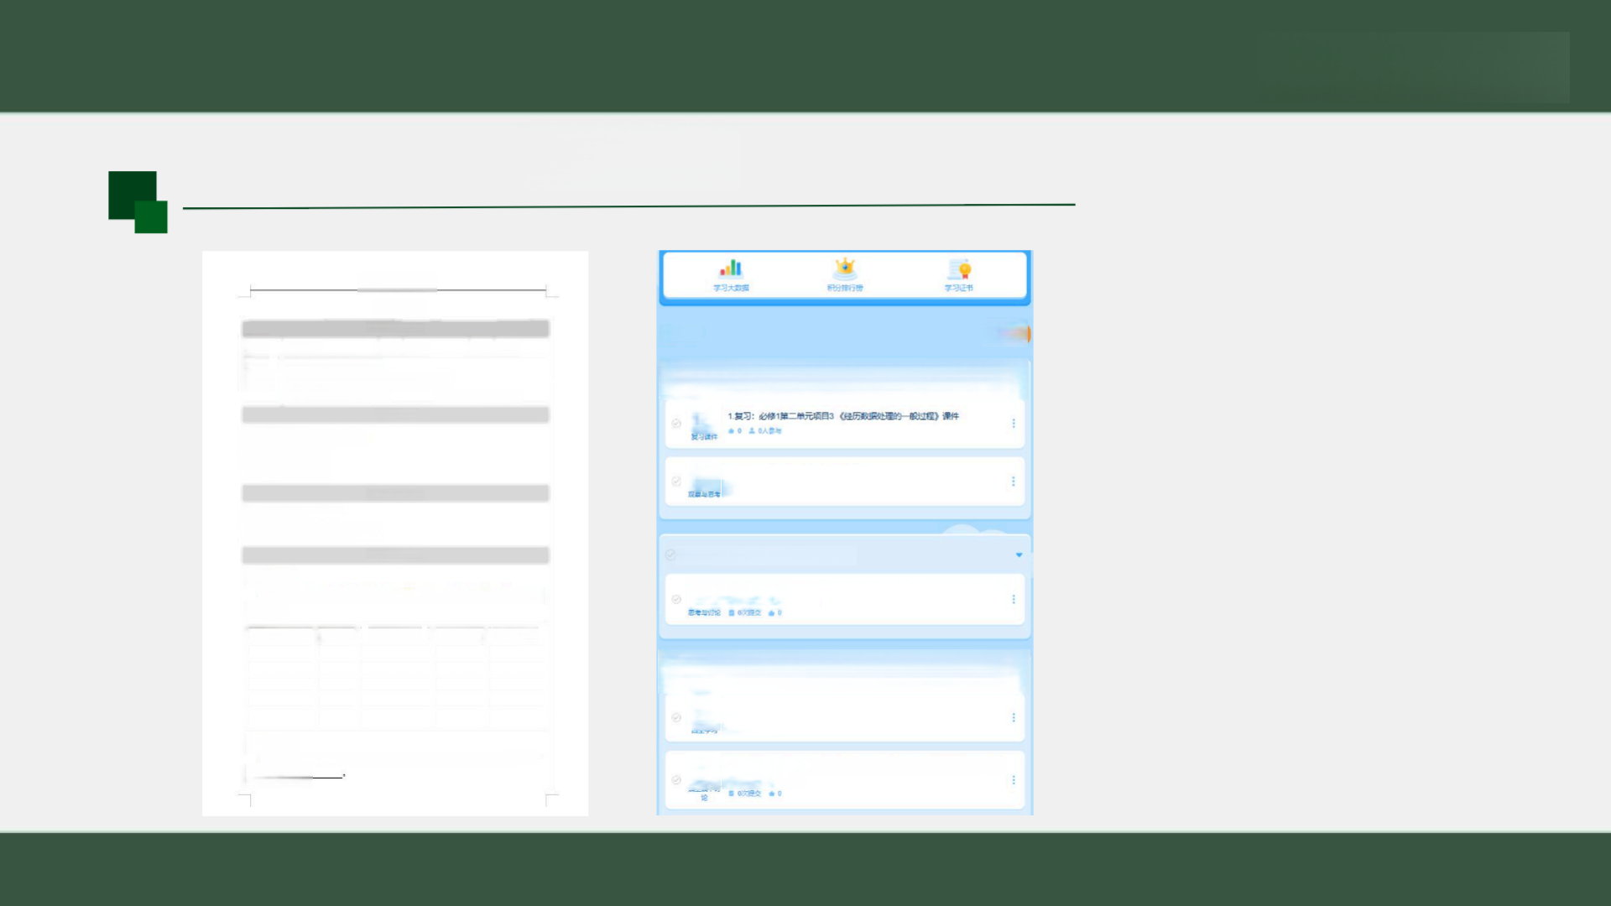





基础教育精品课
课前准备
基础教育精品课 学习任务单
课程基本借息
学料 | 信患技术 |  |  | 年级 | 声一 |  | 学 期 |  | 秋平
课题 | 探究停车引导中的数摇处理
教料书 | 书名：《僳患技术《必修1)数描与计算》敏材 出妖社：上海科技救育出峨社 出级日期：2022年6月
学习目 标
1.了解采集数摇的常用方法和工具， 2.了解数据的迅织方式。 3.了解数据的存储方式。
课莉学习任务
1.复习数据处理的一般过程， 2.观麻身边，有国些数据自动采奥设备?
课上学习任务
【学习任务 -】 思考与讨论：生活中，你还见过哪丝数据自动采集设备?这监设备挖够获取哪益数据? 并填写下表。
数据自动采奥设条 |  | 聚集方式 | 获取的数推 |  |  | 是否运用得当 |  | 改进速议
【 学习任务二】 如下图所示的停车位使用实时数据表，该表的记录数是_ — _ , 字 段 效 是 字段表示的数据的_
三目录
课前学习任务(2个小节)
2观察身边，有哪些数据自动采生设备?
B 吹理交 曲
一 、车位占用情只数据的自动采年(1个小节)
3.学习任务一：生活中，你还见过哪些数据自动采生设备?这些设备能够获取 聪些数据?并填写下表 .
◎ 二、停车位数据的组织(3个小节)
4.学习任务二：结合课本60页知识造接的学习，认识关系表
曲 0 三 人 参 与
5 .拓展任务；参考【停车位使用实时数据】,探时构建【校园消费实时数据】 所需采集的数据压性

Slide 3
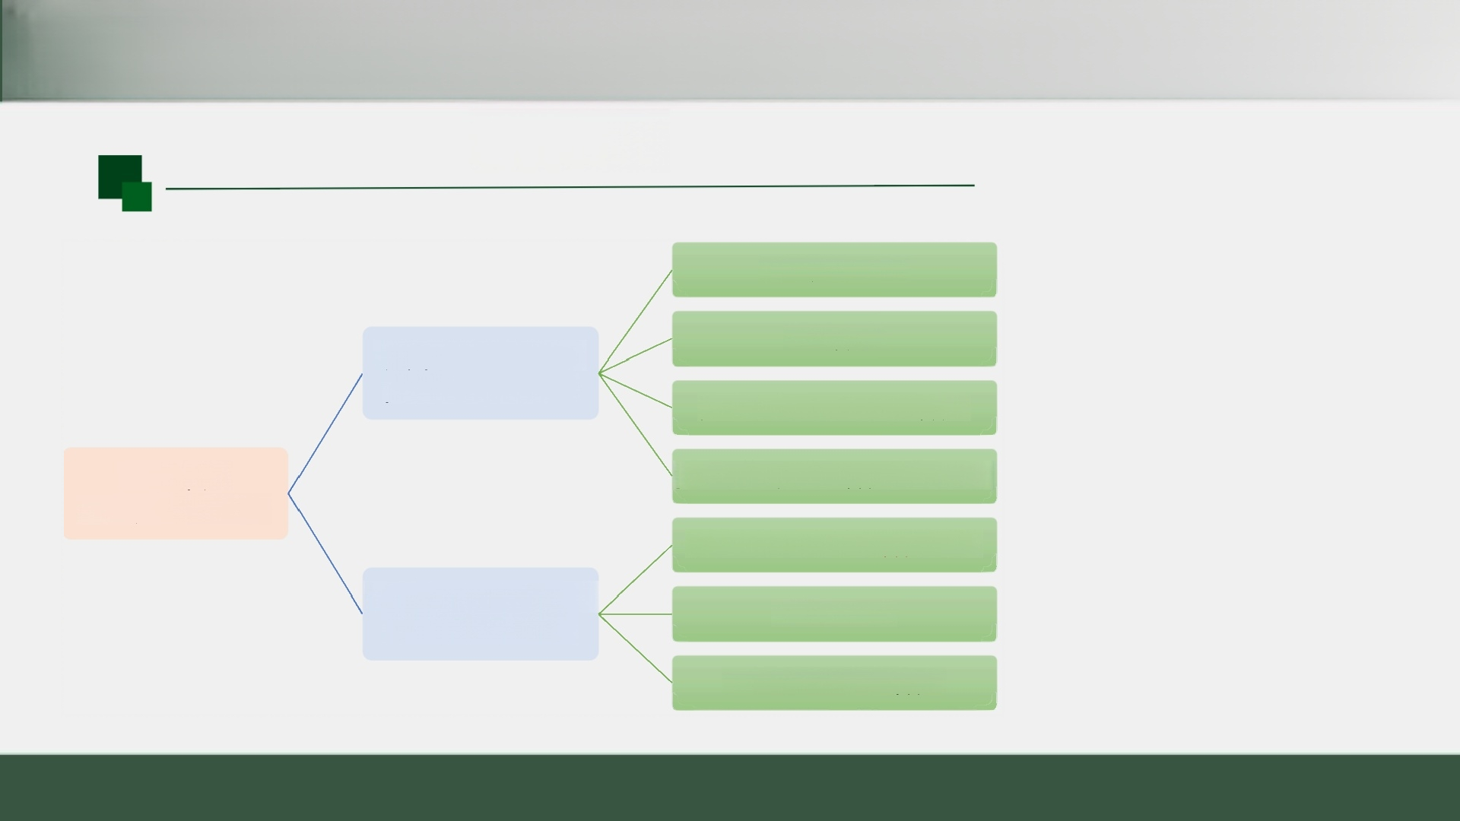
基础教育精品课
单元回顾
明确数据需求
项目三经历数据 处理的一般过程
项目四体验数据处 理的方法和工具
采集数据
加工、分析和可视化数据
撰写报告，提出数据应用建议
探究停车引导中的数据处理
计算停车费
分析停车位使用数据
第二单元
数据处理与应用

Slide 4
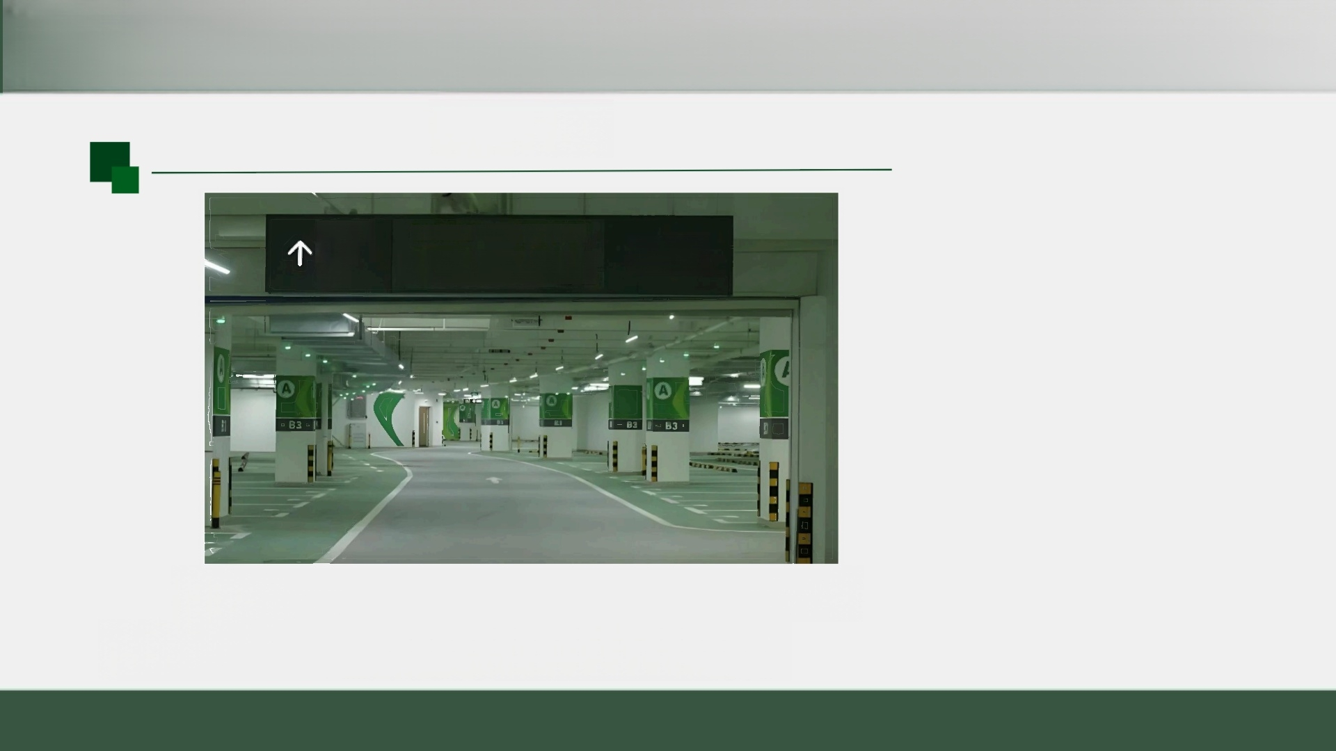
基础教育精品课
项目导入
收费处
酒店
A栋
剩余车位 剩余车位
个020 → 054 → ^{B2}
我们将通过探究智能停车场的车辆引导，
了解数据采集、组织和存储的基本方法。

Slide 5




基础教育精品课
学习目标
1 了解采集数据的常用方法和工具。
2 了解数据的组织方式。
3 了解数据的存储方式。

Slide 6
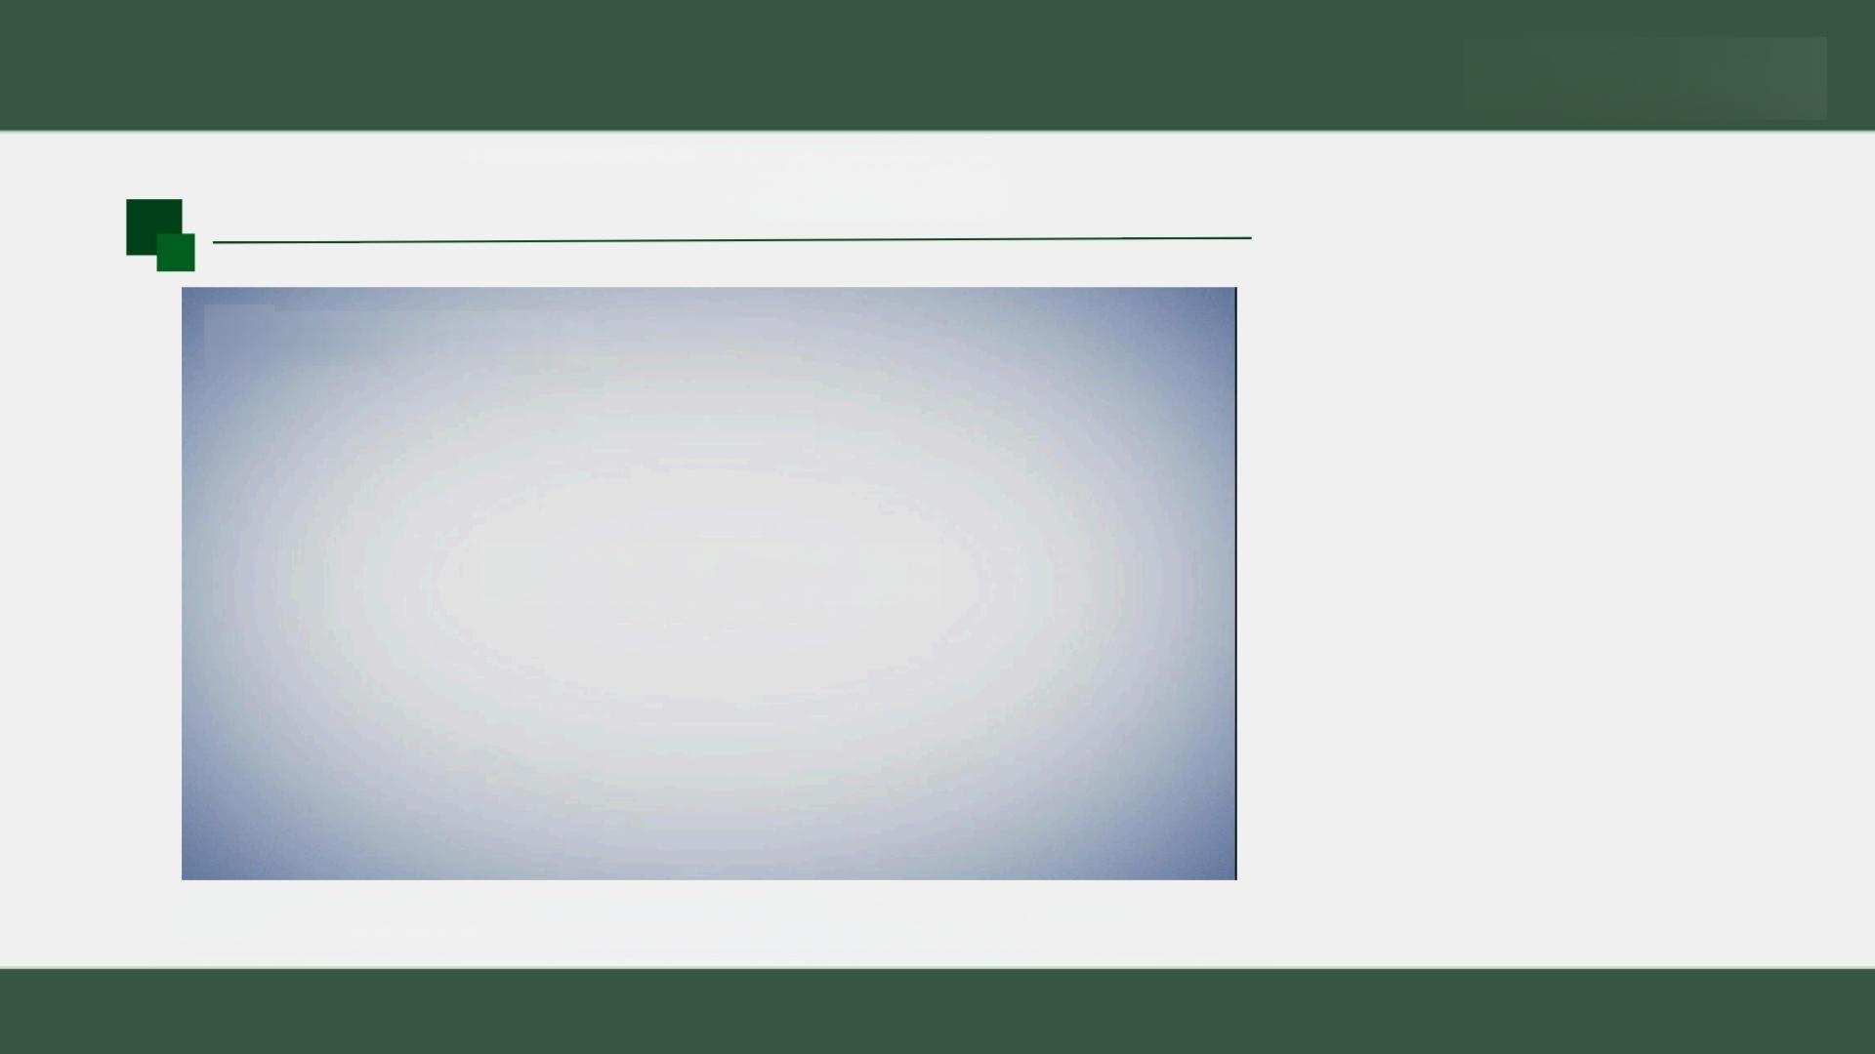

基础教育精品课
智能停车场停车过程
上海科技教育出版社
智能停车场停车过程
观看视频并思考：智能停车场是如何进行停车引导的?

Slide 7

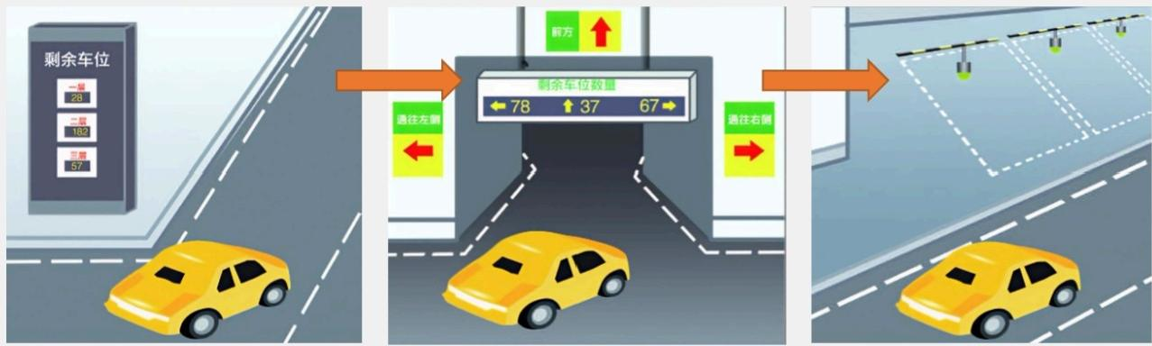
基础教育精品课
停车引导过程
根据户外车位引导屏 指示进入车库
根据区域引导屏指示 进入有空闲车位的区域
根据车位指示灯 快速找到空闲车位

Slide 8
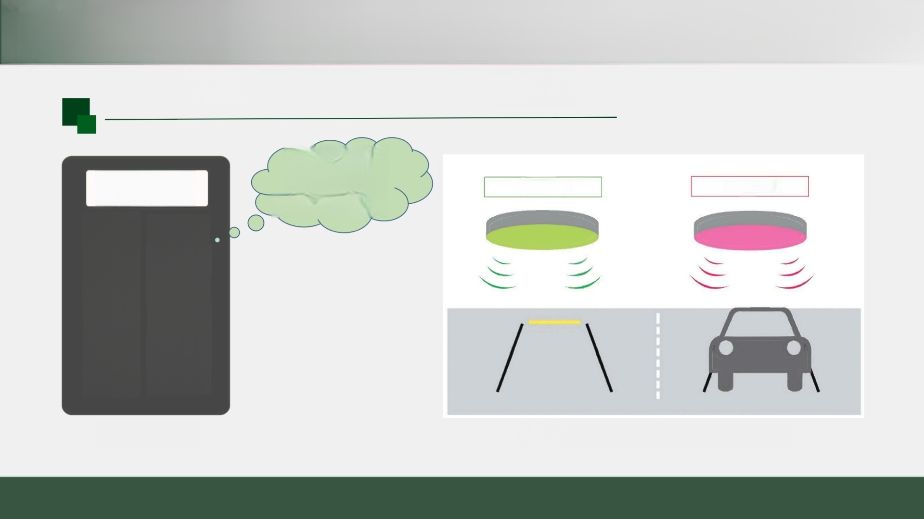
基础教育精品课
(1)车位占用情况数据的自动采集
车位引导屏
上的信息是
如何获取的?
空车位
B2 层 226 B1层 →232 L1层 082 L2 层 ←025 L3层 ←05 L 4层 ←028
车位引导屏
判断无车 判断有车
超声波传感器采集车位占用情况

Slide 9

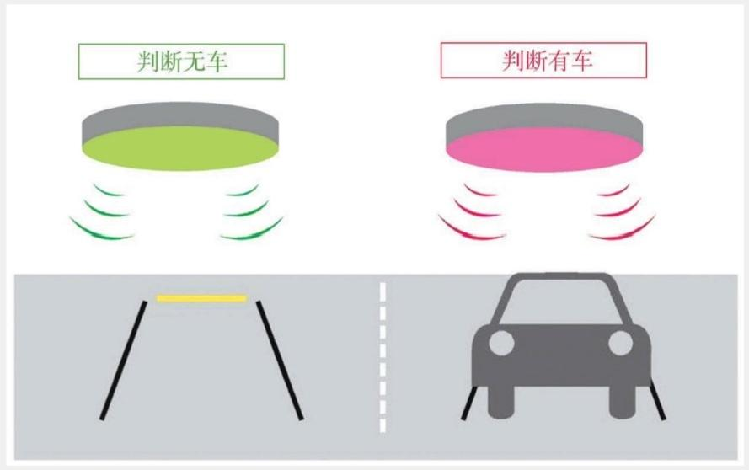
基础教育精品课
(1)车位占用情况数据的自动采集
数据的自动采集：
利用技术手段(如传感器、
摄像头)从系统外部直接采集 数据并输送到系统内部接口的 过程。
超声波传感器采集车位占用情况

Slide 10
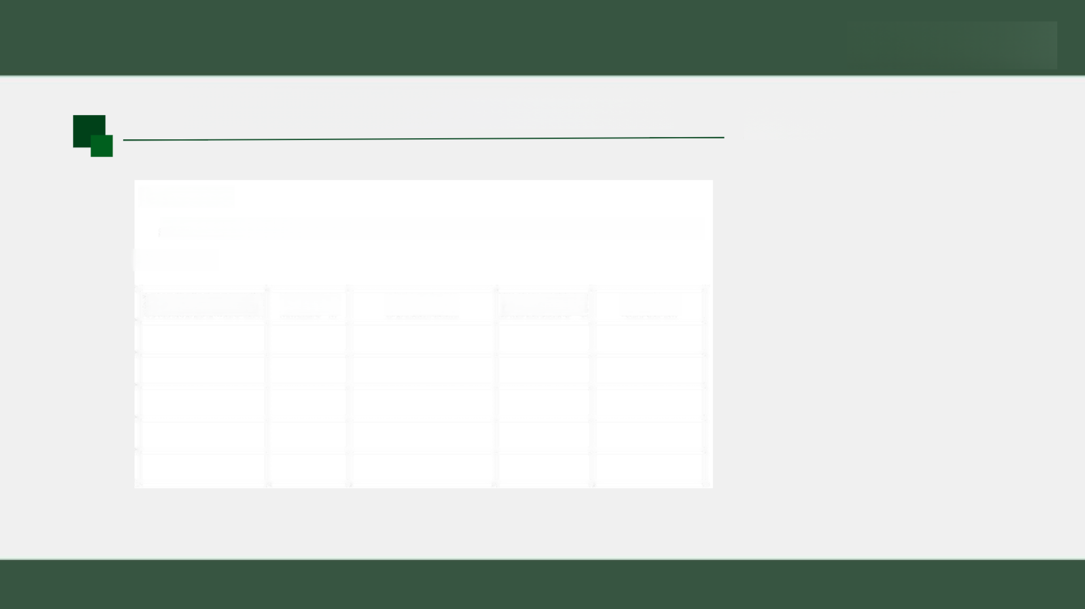

基础教育精品课
【思考】生活中的数据自动采集设备
【学习任务一】
思考与讨论：生活中，你还见过哪些数据自动采集设备?这些设备能够获取哪些数据? 并填写下表。
完成任务一
数据自动采集设备 | 采集方式 | 获取的数据 | 是否运用得当 | 改进建议

Slide 11

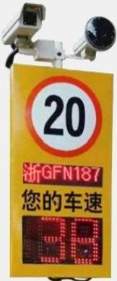
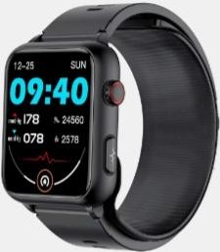
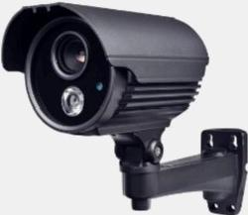
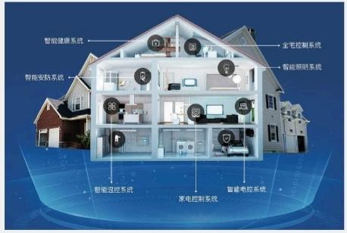
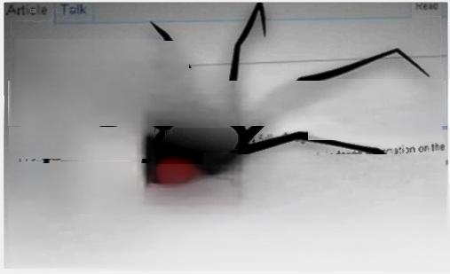

基础教育精品课
【思考】生活中的数据自动采集设备
Web scraping
⁴
e b browse.sucha t
Wel scraping is clos ^{scn} ^{g} ^{c} _{z} _{tal}^{n} ^{f} ^{ic}
FromlMkp he free eno resis
Web
scraping
e Protocol (HT
fo
Gd
uses
more cn the
s
rnat
anal
edin a cen
le
cld
mforºm t^{s},ienat ^{c}s r ^{rcg}t^{iun}re^{s}d. dnanat can storec d analyzed in a cental ioealdaa
automation,which simulates hurasrowsinguscomputer sofwae Uses ofwg
manitering,website change detes.research, mashun and weo data integr

Slide 12

基础教育精品课
【知识链接】数据采集的常用方法和工具
采集 方法 | 自动采集
 | 物联感知 | 视频监控 | 网络平台
采集 工具 | 传感器 | 摄像机 | 采集软件 网络爬虫 移动App
采集 方法 | 人工获取
 | 调查 | 访谈 | 观察 | 实验 | 文献调研
采集 工具 | 问卷 |  | 表格 |  | 文献检索工具
P58

Slide 13
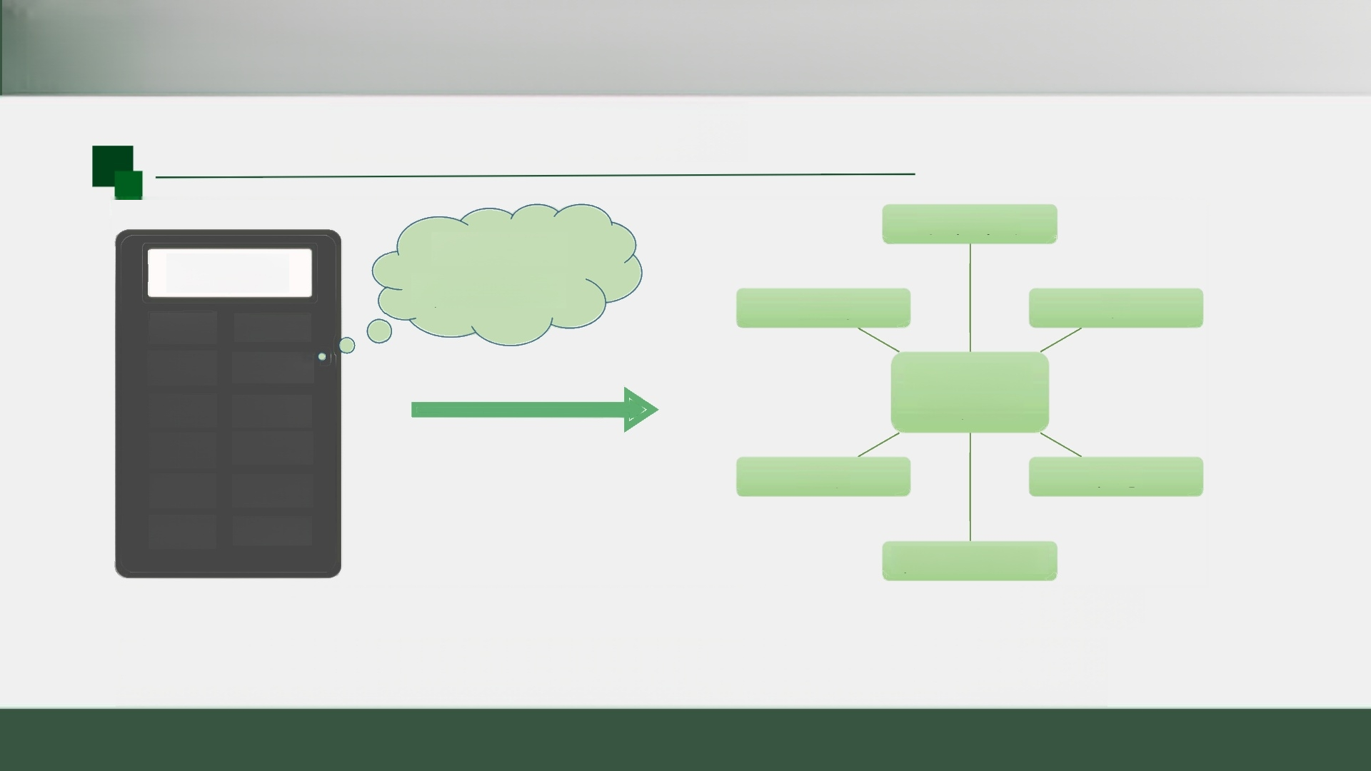
基础教育精品课
(2)停车位数据的组织
采集时间
需要采集 哪些数据?
空车位
B 2层 C226
B1 层 232
L1层 082
L 2层 025
L3层 052
L4 层 028
区域
停车位使用 实时数据
编号
层
状态
车位占用情况
车位引导屏 停车位使用实时数据结构图
在应用系统中，由若干属性构成的数据称为结构化数据

Slide 14
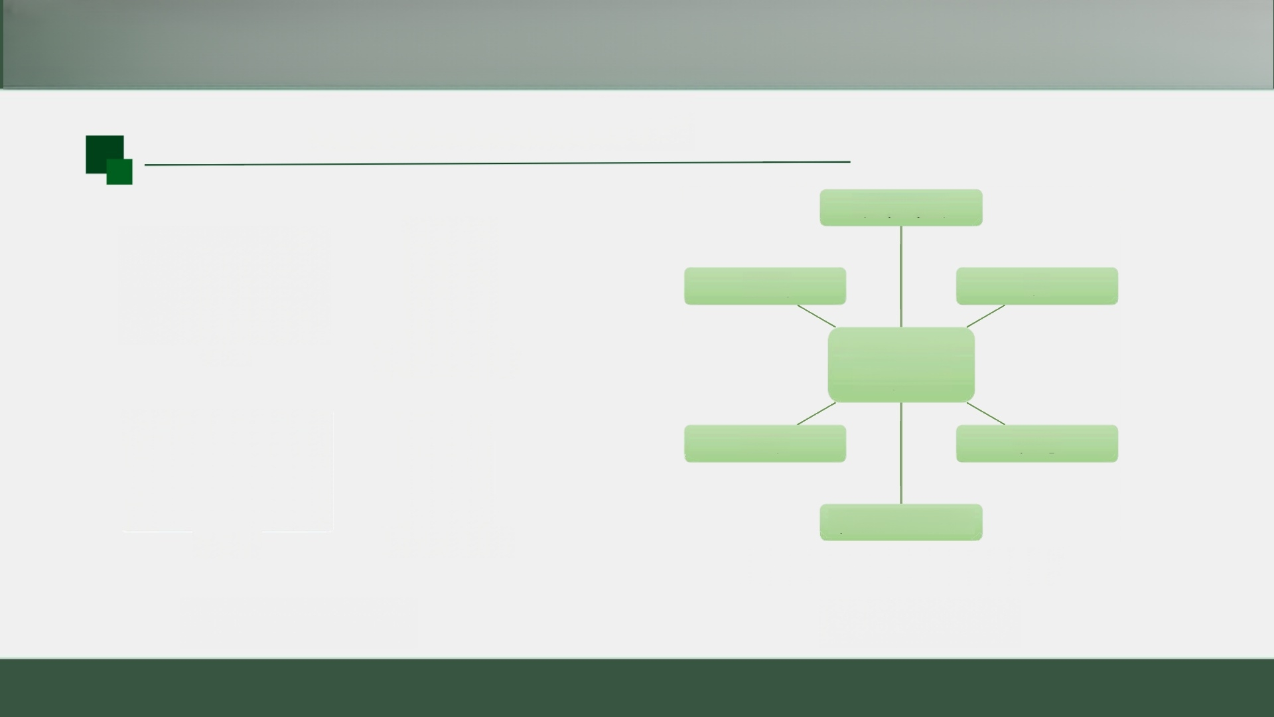


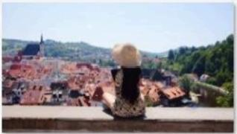

基础教育精品课
(2)停车位数据的组织
采集时间
区域
停车位使用 实时数据
编号
层
状态
录像.mp4
侗族大歌.mp3
车位占用情况
停车位使用实时数据结构图
结构化数据
◎ 旅行jpg
3 教学设计.docx
非结构化数据

Slide 15
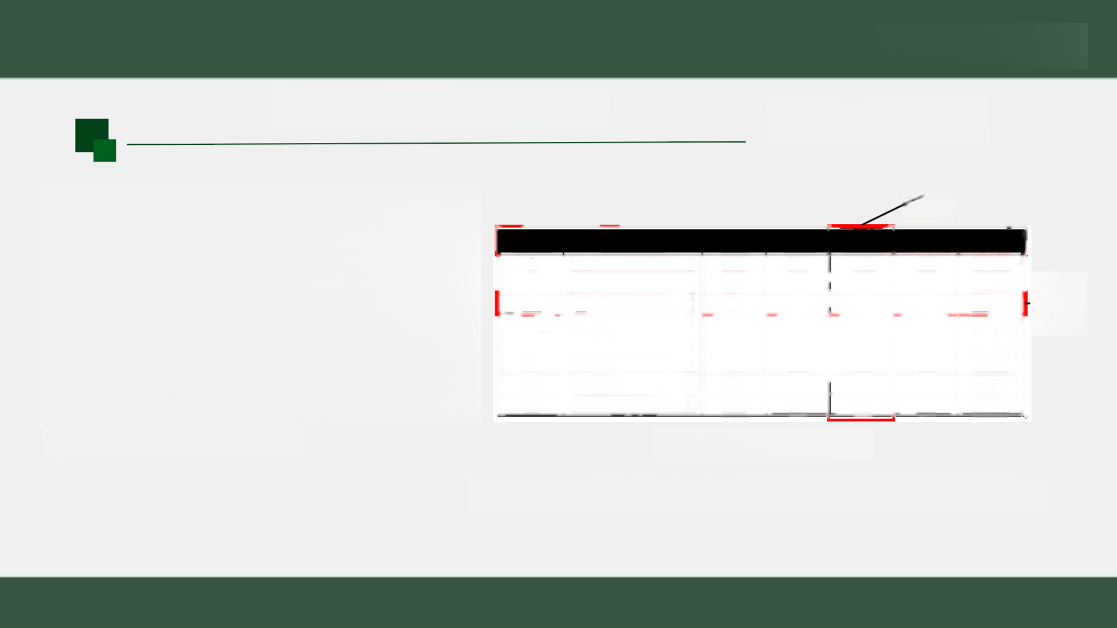

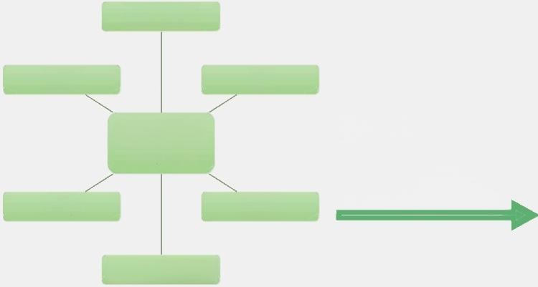
基础教育精品课
(2)停车位数据的组织
完成任务二
采集时间 层 停车位使用 实时数据 状态 车位占用情况 | 在数据处理中， 通常以关系表的 形式组织数据
字段
序号 采集时间 层 区域 |  |  |  | 编号 | 车位占用状情态况
1 | 2016-12-814:30:00 | B1 | A | 10 | 0 | 内部
2 | 2016-12-814:30:00 | B1 | A | 11 | 0 | 内部
3 | 2016-12-814:30:00 | B1 | B | 1 | 1 | 开放
4 | 2016-12-814:30:00 | B1 | C | 1 | 1 | 开放
5 | 2016-12-814:30:00 | B1 | D | 1 | 1 | 开放
6 | 2016-12-814:30:00 | B1 | D | 2 | 0 | 开放
7 | 2016-12-814:30:00 | B2 | A | 1 | 0 | 关闭
8 | 2016-12-814:30:00 | B2 | A | 2 | 0 | 关闭
区域
记录
编号
停车位使用实时数据结构图
停车位使用实时数据表
关系表：是一种规范化的二维表，符合关系模型的要求。

Slide 16
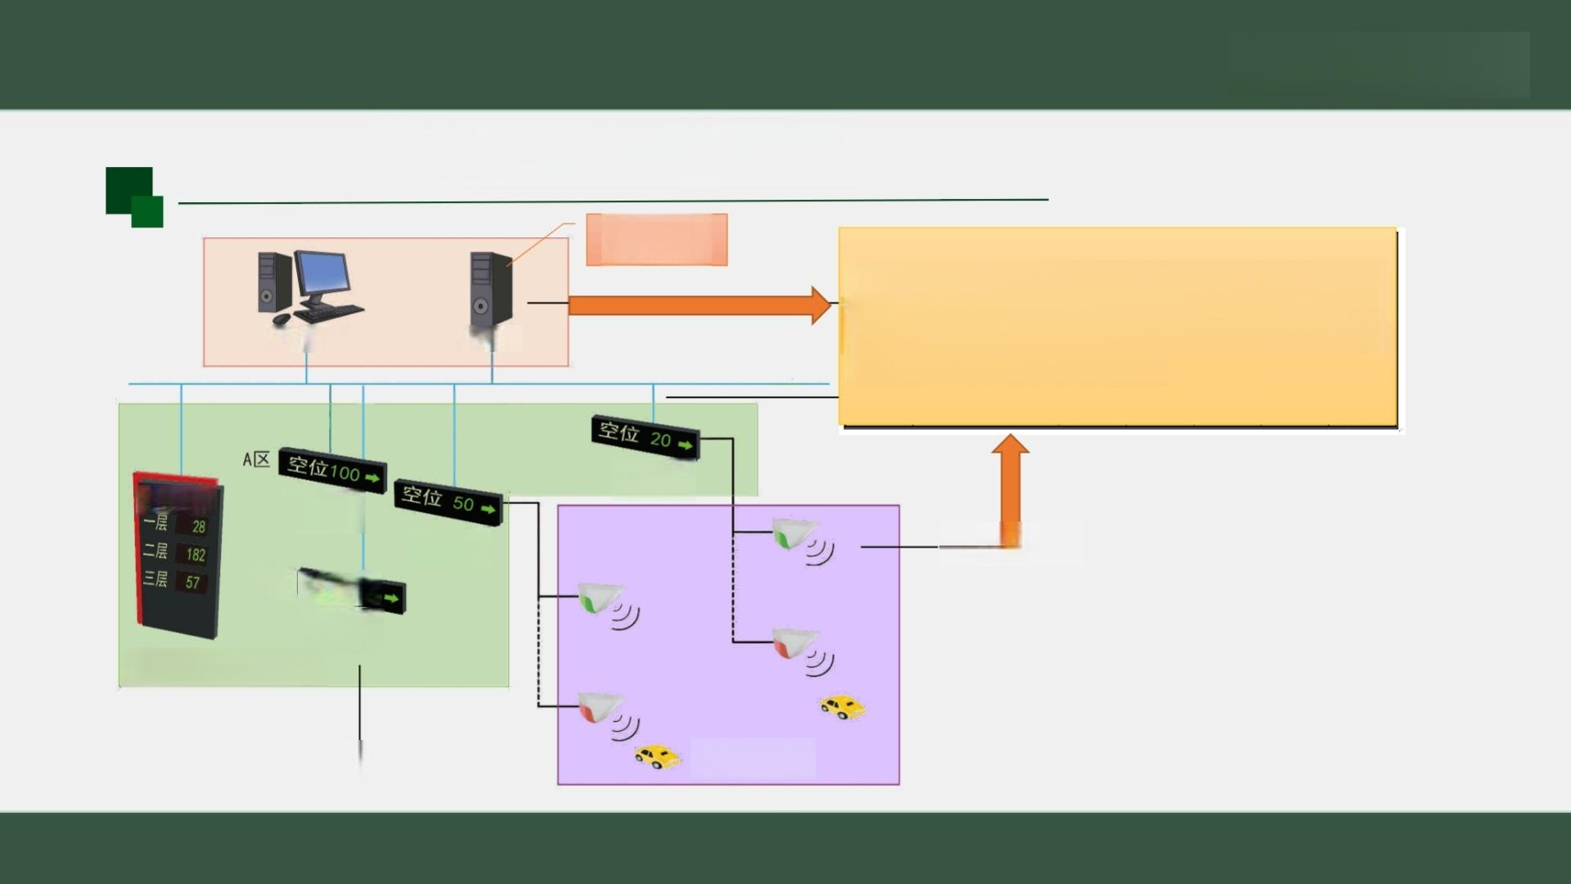
基础教育精品课
(3)停车位数据的存储
数据库
服务器
数据库：是按照特定的数据结构来组 织、存储和管理数据的、建立在计算 机存储设备上的仓库。
管理中心
X××停车场
区域屏
^{B区} 空位 82
区域屏
各层空闲车位显示屏
引导屏
引导屏
数据采集
数据可视化 车位探测器

Slide 17


基础教育精品课
关系表结构的创建
以停车位使用实时数据表为例

Slide 18


基础教育精品课
【活动】停车位使用实时数据表的字段构成 完成任务三
1. 用“ 数值” “文本” “日期/时间”或“ 逻辑”填写各字段的数据类型。
2. 用“ 唯一 ”或“ 非空 ”填写数据约束。
属性 | 序号 | 采集时间 | 层 | 区域 | 编号 | 车位占用情况 | 状态
数据类型
数据约束

Slide 19
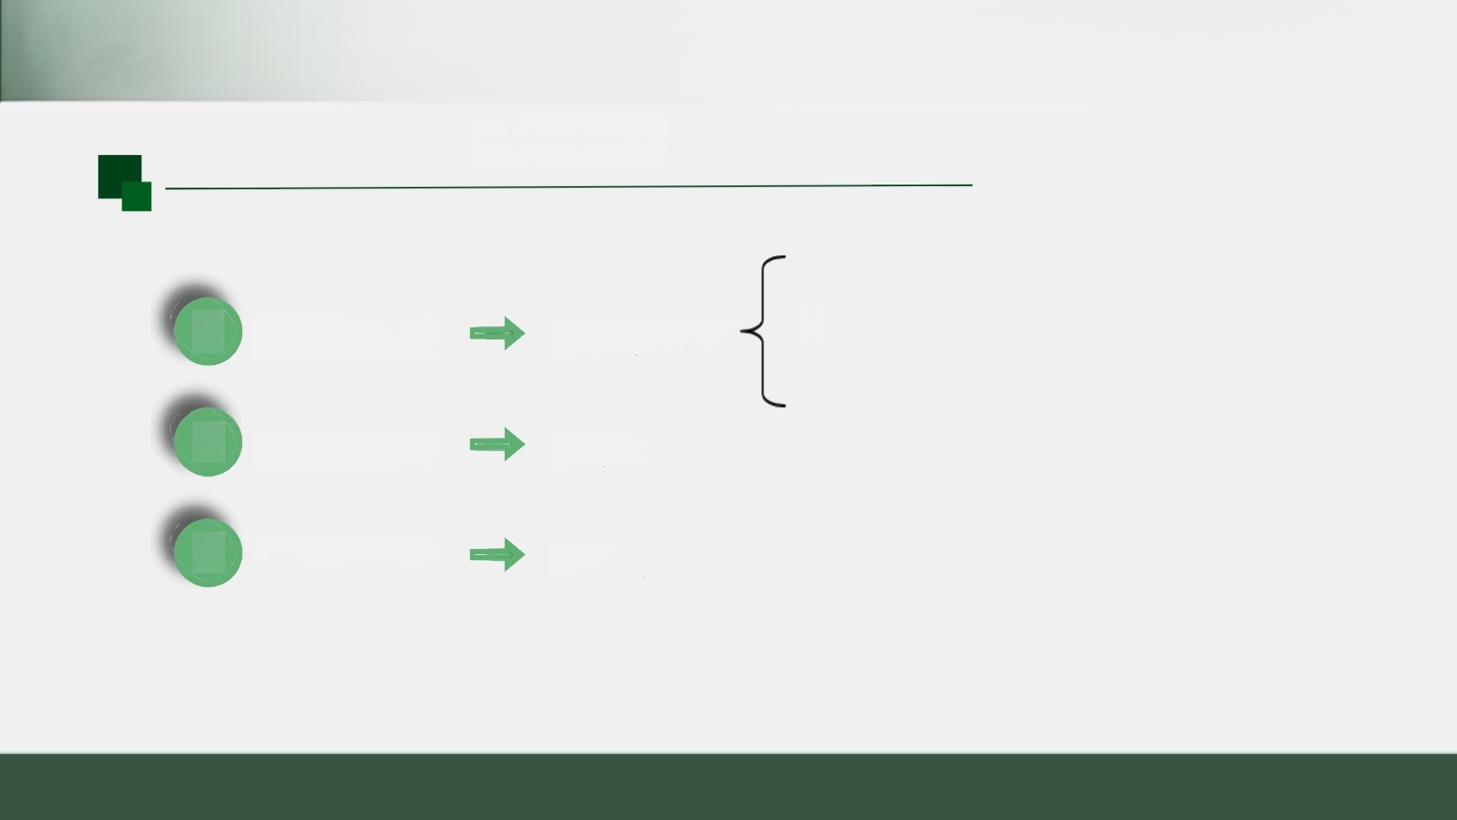
基础教育精品课
小结回顾
物联感知
1 数据的采集 方法和工具 ^{视频监控} 网络平台
2 数据的组织 关系表
3 数据的存储 数据库

Slide 20
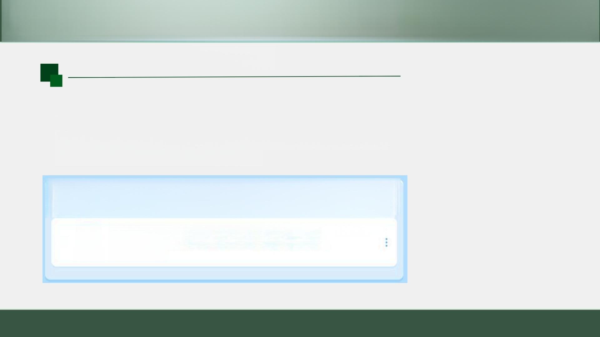


基础教育精品课
课后任务
观察身边的数据自动采集设备，具体谈谈这些设备 给我们的生活带来了哪些便利?是否同时带来了安 全隐患?我们应如何保护数据?
四 、数据的保护(1个小节)
7.任务4:观察身边的数据自动采集设备，具体谈谈这些设备给我们的生活带来 了哪些便利?是否同时带来了安全隐患?我们应如何保护数据?
课后任务 四0次提交 血 0

Slide 21
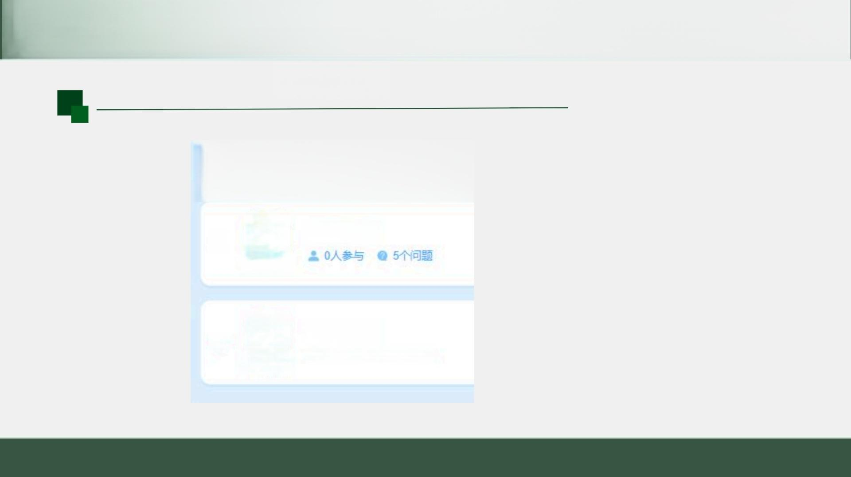





基础教育精品课
学习评价
学习评价(2个小节)
8.学后测验
9.学习自评
0次提交 5个问题
学后测验
自评问卷

